Slide 1

Planification préalable des soins, objectifs des soins et consentement aux soins de santé en Ontario
Notes:
Add CDN logo in place of one of these.

Slide 2



Objectifs
Comprendre la planification préalable des soins, les objectifs des soins, et le consentement aux soins de santé en Ontario
Savoir comment confirmer un mandataire spécial
.
Avoir la bonne conversation au bon moment avec les bonnes personnes
Notes:
Maintenant que nous avons discuté de la confusion qui entoure la terminologie et la manière dont le consentement est obtenu, nous pouvons examiner de plus près ce qu’est la planification préalable des soins et ce que vous devez savoir au sujet de ces conversations.
En Ontario, la planification préalable des soins signifie :
Déterminer qui est votre mandataire spécial, soit la ou les personnes qui prendront vos décisions en matière de soins de santé à votre place au cas où vous deviendriez incapable sur le plan mental de les prendre vous-même.
Avoir des conversations avec ces personnes, ainsi qu’avec vos autres proches, au sujet de ce qui est important pour vous.
Et ces deux mesures devraient être mises en place bien avant qu’une crise survienne.

Slide 3



Un jour, nous mourrons tous Snoopy.
C’est vrai, mais tous les autres jours, nous ne le ferons pas.
Notes:
Oui, un jour nous mourrons, mais tous les autres jours nous ne le ferons pas. La planification préalable des soins concerne tous les autres jours, et porte sur ce qui est vraiment important pour vous dans votre vie. À quoi accordez-vous de la valeur? Comment souhaitez-vous vivre votre vie?
De nombreuses personnes ne sont pas au courant du concept de planification préalable des soins ou pensent qu’il ne s’applique pas à elles. En réalité, la planification préalable des soins concerne tout le monde. Il s’agit de reconnaître que la vie est imprévisible et que si vous vous trouviez dans une situation où vous ne pourriez pas prendre de décisions concernant vos soins de santé, vous auriez besoin d’un mandataire spécial pour parler en votre nom. Vous pouvez discuter à l’avance avec votre mandataire spécial pour qu’il sache comment vous voulez vivre s’il doit prendre des décisions à votre place.

Slide 4

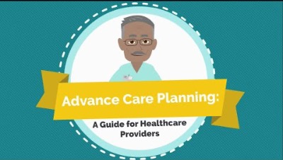
Planification préalable des soins
Guide pour les fournisseurs de soins de santé

Slide 5
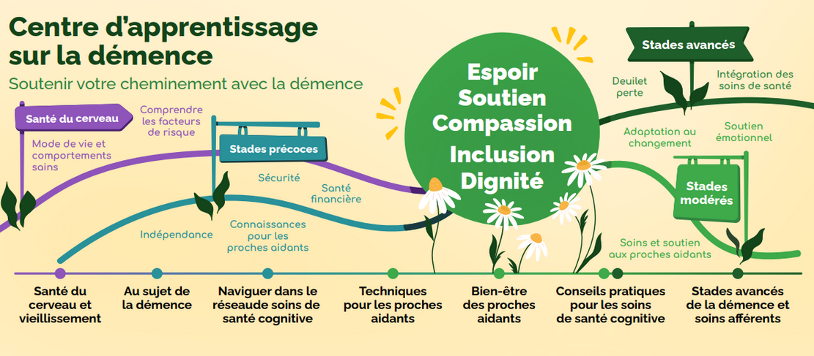
Infographie sur l’évolution de la démence

Slide 6



Terminologie
Planification préalable des soins
Objectifs des soins
Capacité et consentement
éclairé
Notes:
Les mots que nous utilisons sont très importants si nous voulons parvenir à une compréhension et à une signification communes. Beaucoup de ces termes sont empruntés à d’autres administrations et provinces, et lorsque nous utilisons certains d’entre eux en Ontario il peut en résulter une certaine confusion.
Si vous en avez le temps, demandez au public ce qu’il comprend de chaque terme afin de montrer comment il peut être utilisé ou interprété différemment selon les personnes.
Il est nécessaire de se mettre d’accord sur le langage que nous utilisons.
Informations supplémentaires : (connaissances générales – non nécessaires pour la présentation)

Slide 7


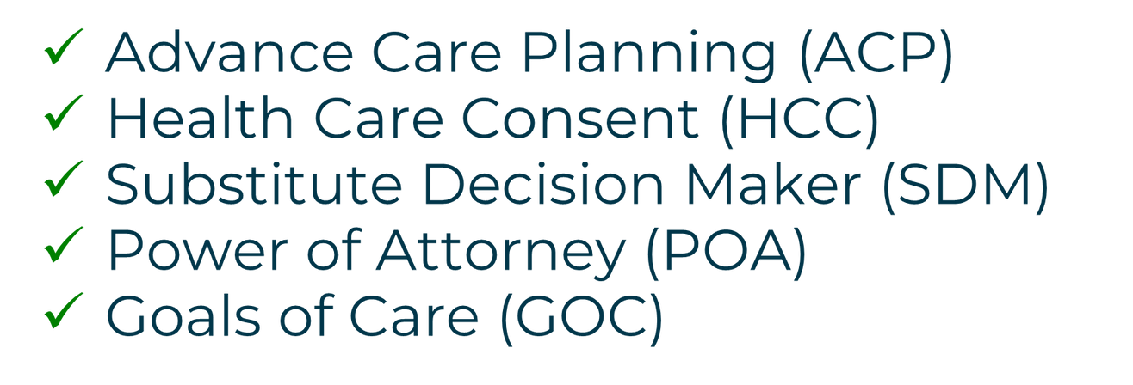
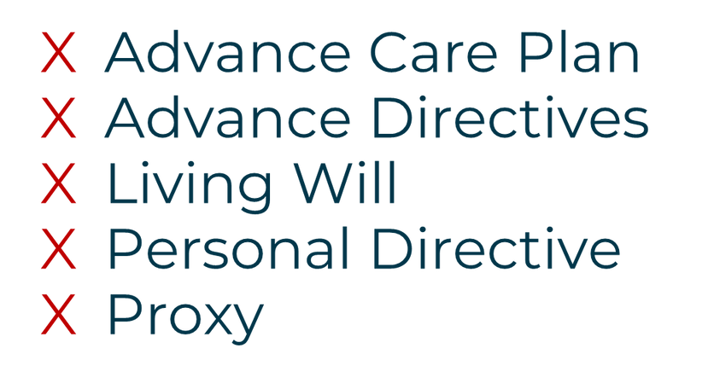
Clarification des termes qui prêtent à confusion
Bien adapté à la législation de l’Ontario
Pas bien adapté à la législation de l’Ontario
Planification préalable des soins (PPS)
Consentement aux soins de santé (CSC)
Mandataire spécial
Procuration
Objectifs des soins
Plan de soins
Directives préalables
Testament biologique
Directives personnelles
Représentant
Notes:
Ici, il peut y avoir de la confusion, alors passons un peu de temps à discuter de ce que nous savons ou pensons savoir sur la PPS. Il existe diverses formulations et lois au Canada en ce qui concerne la planification préalable des soins. Il est important d’examiner le fonctionnement de la PPS dans le cadre du droit ontarien, car les lois relatives à cette question sont propres à chaque province et varient d’une région à l’autre du Canada.
Demandez au groupe quel terme ils ont le plus souvent entendu ou s’ils en ont entendu d’autres. Donnez-leur le temps de vous expliquer ce qu’ils comprennent de chaque terme, et montrez comment il peut être utilisé ou interprété différemment selon les personnes.
Les termes « directives préalables ou personnelles » et « testament biologique » ne doivent pas être utilisés en Ontario, car la loi ne mentionne pas ces documents et l’utilisation de ces termes est source de confusion. Encouragez les gens à expliquer ce qui, selon eux, est conforme à la législation de l’Ontario et ce qui ne l’est pas.
Notez la différence entre la planification préalable des soins et le fait de disposer d’un plan de soins avancés. La planification est un processus continu qui se déroule tout au long de la vie, contrairement à un plan ou à une directive qui suggère que les décisions ont été prises avant qu’un événement ne se produise.
Les fournisseurs de soins peuvent également discuter avec les membres de la famille de leur patient qui vivent dans d’autres provinces et qui utilisent ces termes. Le fait de bien comprendre les lois de l’Ontario vous aidera à guider votre patient et sa famille dans leur processus concernant la PPS et le mandataire spécial.
Cette présentation a pour but de dissiper toute confusion et de faire connaître la PPS dans le cadre de la législation ontarienne.
Dans cette présentation, nous souhaitons mettre l’accent sur cinq termes relatifs aux soins de santé en Ontario.
- Planification préalable des soins (PPS)
- Consentement aux soins de santé (CSC)
- Mandataire spécial
- Procuration
- Objectifs des soins

Slide 8
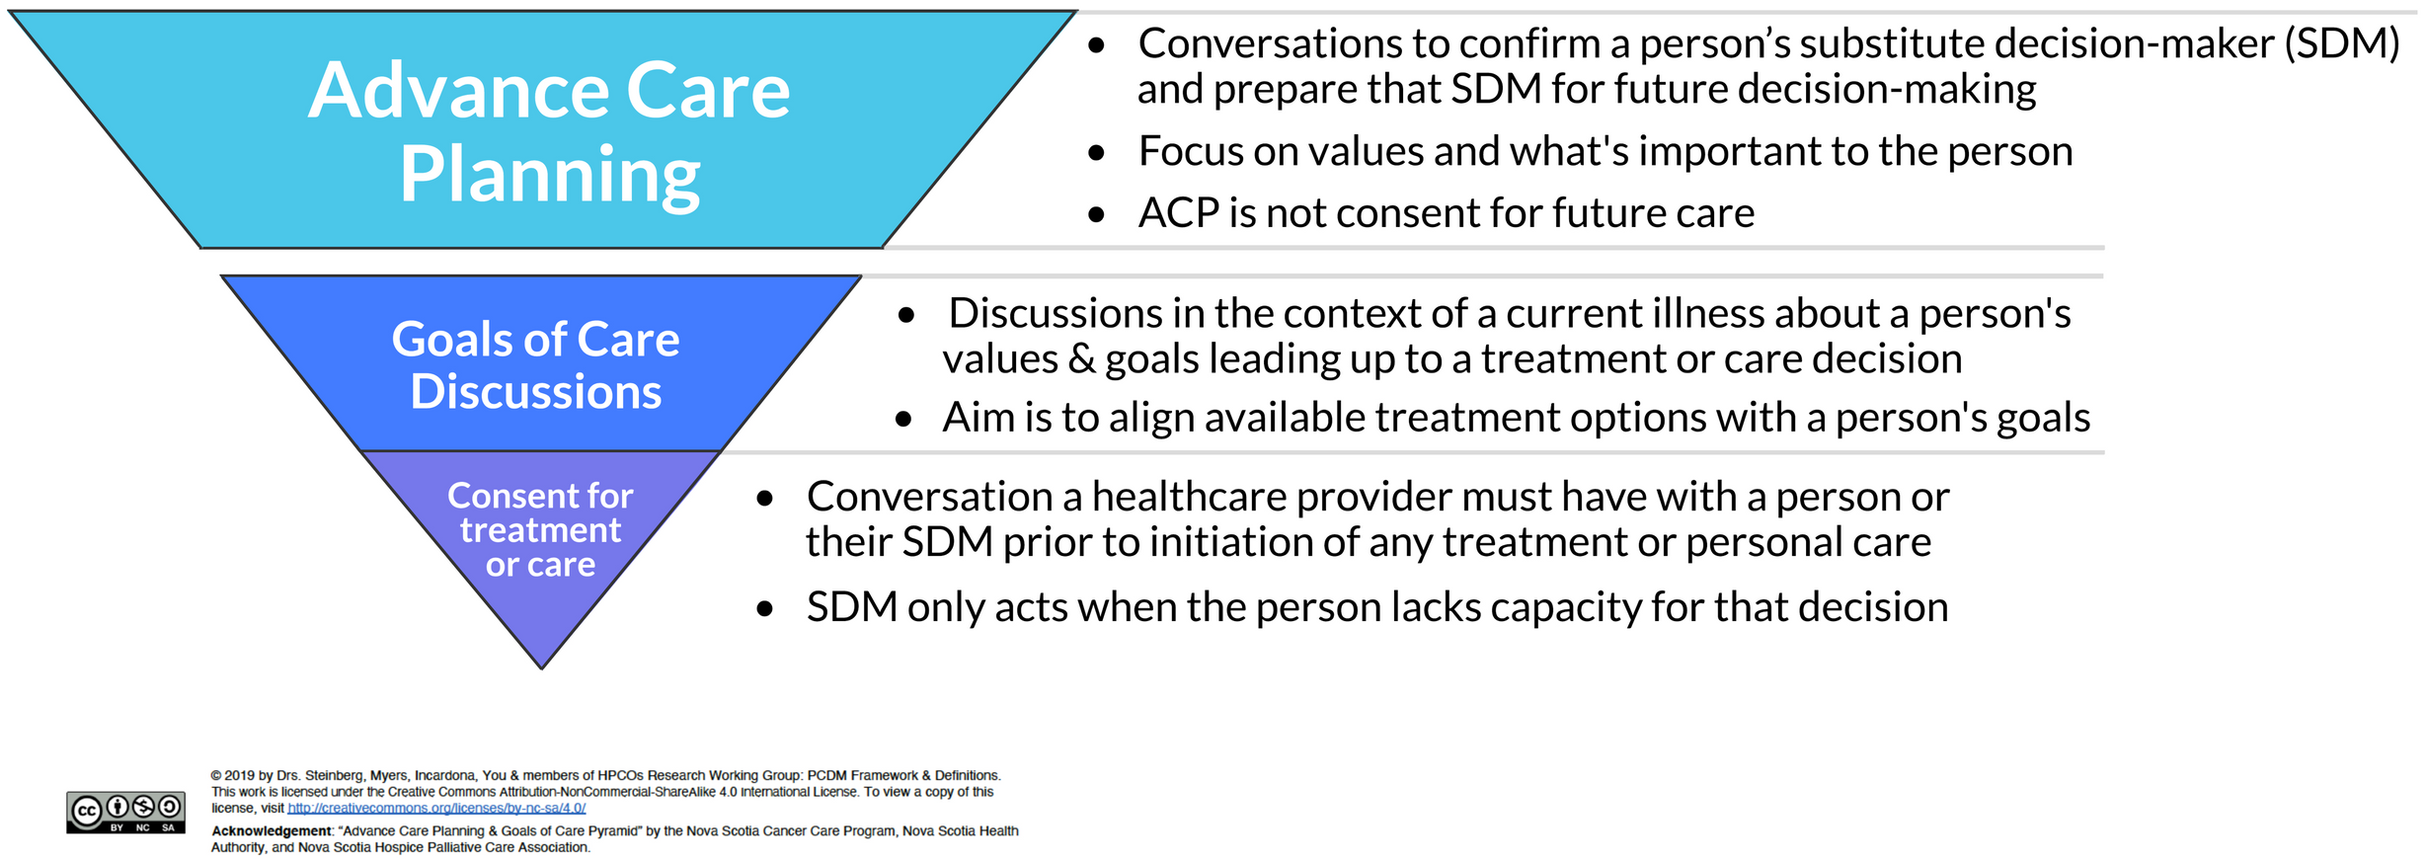
Termes en Ontario
Discussion pour confirmer le mandataire spécial et préparer ce dernier aux éventuelles décision à prendre
Accent mis sur les valeurs et ce qui est important pour la personne
Ne constitue pas un consentement
Planification préalable des soins
Discussions sur les objectifs des soins
Discussion, en cas de maladie, sur les valeurs et les objectifs de la personne en vue d’une décision quant au traitement
Harmoniser les options de soins aux objectifs de la personne
Consentir aux soins
Discussion entre la personne/mandataire spécial et le fournisseur de soins de santé avant le début d’un traitement ou des soins personnels
Intervention du mandataire spécial seulement si la personne n’a pas la capacité de prendre une décision

Slide 9
Pourquoi la PPS est-elle importante?
La PPS est un moyen d’aider les gens à se préparer à leurs besoins futurs en matière de santé et de soins personnels, par les moyens suivants :
  Désigner un mandataire spécial
  Réfléchir aux priorités et aux valeurs en ce qui concerne la santé et le bien-être
La PPS aide le dataire en apprend davantage sur les valeurs et les priorités d’une personne au cas où il devrait prendre des décisions pour elle à l’avenir
La PPS prépare le mandataire spécial à donner le consentement pour des traitements, à l’avenir, si une personne n’est PAS apte mentalement.
Les discussions sur la PPS aujourd’hui faciliteront la tâche des mandataires spéciaux à l’avenir, afin qu’ils n’aient pas à deviner les souhaits d’une personne en plein milieu d’une période difficile.
La PPS peut réduire le fardeau et le stress des mandataires.

Slide 10



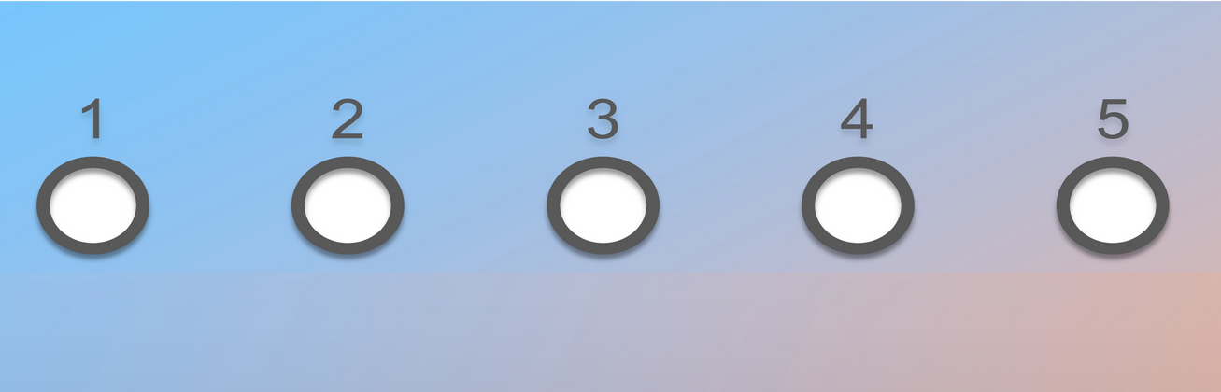

SONDAGE ZOOM
Évaluez votre NIVEAU DE CONFIANCE pour présenter la PPS aux patients et à leur famille et pour faciliter la mise en œuvre de cette démarche.
Très faible
Faible
Adéquat
Élevé
Très élevé

Slide 11



Planification préalable des soins
Il y a deux parties importantes
à la PPS en Ontario :
Confirmez votre ou vos mandataires spéciaux
Discutez de ce qui est important pour vous
Notes:
En Ontario, la planification préalable des soins signifie :
Déterminer qui est votre mandataire spécial, soit la ou les personnes qui prendront vos décisions en matière de soins de santé à votre place au cas où vous deviendriez incapable sur le plan mental de les prendre vous-même.
Avoir des conversations avec ces personnes, ainsi qu’avec vos autres proches, au sujet de ce qui est important pour vous.
Et ces deux mesures devraient être mises en place bien avant qu’une crise survienne.

Slide 12
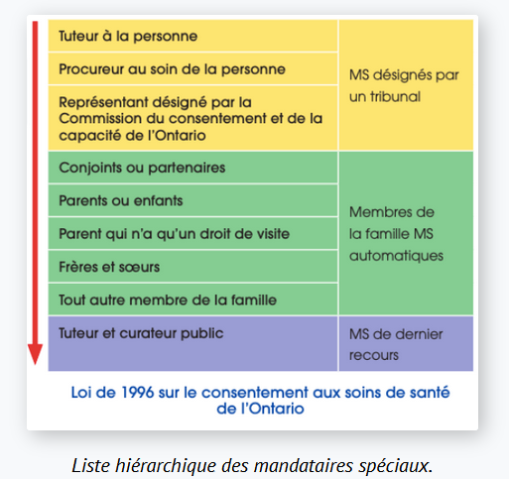
Hiérarchie des mandataires spéciaux
Par défaut, votre ou vos mandataires spéciaux
seront la ou les personne(s) qui occupent le rang le plus élevé
dans la hiérarchie et qui répondent
aux critères pour être mandataires spéciaux.
Notes:
Les notes ci-dessous ne sont pas conçues pour être lues mot à mot, mais pour permettre à l’animateur d’expliquer les points en détail.
La Loi sur le consentement aux soins de santé de l’Ontario prévoit une hiérarchie qui permet à chaque personne en Ontario de disposer automatiquement d’un ou de plusieurs mandataires spéciaux. Même si vous n’avez jamais signé de procuration relative aux soins de la personne
La ou les personnes qui occupent le rang le plus élevé dans cette hiérarchie et qui répondent aux exigences pour agir en tant que mandataires spéciaux seront nommées en cette qualité.
Par exemple, si je me retrouve à l’hôpital aujourd’hui et que je suis inapte, les fournisseurs de soins de santé doivent déterminer qui est mon mandataire spécial le plus haut placé. Ils doivent commencer au sommet de cette liste et descendre jusqu’à ce qu’ils trouvent la ou les bonnes personnes.
On demande souvent aux gens comment ils savent qui sera leur mandataire spécial. Une des réponses est que nous avons créé une carte de portefeuille (montrez-leur la carte) que nous encourageons les gens à remplir et à garder dans leur portefeuille afin que les fournisseurs de soins de santé puissent l’utiliser comme point de départ. Il est important de noter qu’il ne s’agit pas d’un document juridique. Il sert simplement à les aider à s’orienter dans la bonne direction.
Comme vous pouvez le voir, les trois premiers en jaune sont des mandataires spéciaux désignés par la loi. Quelqu’un doit AGIR pour être nommé mandataire spécial ou pour désigner un mandataire spécial.
Gardien de la personne : Il s’agit d’une personne désignée par le tribunal pour être votre mandataire spécial. Il s’agit d’une situation très rare, car le processus est long et coûteux. Si vous n’êtes pas passé par une longue procédure judiciaire pour obtenir la tutelle d’une autre personne, ce niveau ne s’applique pas. En fait, vous seriez au courant si vous l’aviez fait. Voici un exemple au cas où des personnes poseraient la question : imaginons qu’un frère et une sœur soient les mandataires spéciaux de leur mère. S’ils ne parviennent pas à s’entendre et à se mettre d’accord sur les décisions à prendre pour leur mère, et si l’un d’eux estime que l’autre n’agit pas dans l’intérêt supérieur de leur mère, l’un d’eux (ou les deux) peut demander à être son tuteur. La personne doit engager un avocat et présenter un dossier pour expliquer pourquoi elle devrait être le mandataire spécial plutôt que son frère ou sa sœur.
Procuration relative aux soins de la personne :

Slide 13

Exigences pour agir en tant que mandataire spécial
  Avoir les facultés mentales suffisantes pour respecter le traitement proposé.
  Avoir au moins 16 ans.
  Ne pas être visé par une décision du tribunal ou un accord de séparation qui interdit le contact avec la personne inapte, ou qui interdit de donner ou de retirer le consentement en son nom.
  Être disponible.
  Accepter d’assumer la responsabilité de donner ou de retirer le consentement.

Slide 14




Qualités d’un bon mandataire spécial
Respecte les souhaits et les instructions, même s’il a une opinion différente de ce qui est demandé
Respecte les valeurs, les préférences et les croyances que la personne a exprimées le plus récemment
Peut se montrer convaincant pour défendre les intérêts de la personne
Demeure calme en cas de crise et est capable de gérer les conflits

Slide 15
Qui peut devenir mandataire spécial?
Scénario 1
Bob, 75 ans, a eu une crise cardiaque et est dans le coma. Il est veuf et a quatre enfants adultes.
    Jane habite avec Bob
    Terry habite à une heure de route
    Mark habite en Colombie-Britannique.
    James habite en Angleterre
Le médecin a recommandé un pontage coronarien pour Bob et a besoin de son consentement. Qui va donner au médecin le consentement éclairé pour le traitement?

Slide 16
Qui peut devenir mandataire spécial?
Scénario 2
Marie a 85 ans et un lit de soins de longue durée s’est libéré pour elle.
Le coordinateur des soins estime que Marie n’a pas la capacité de prendre elle-même la décision de s’installer dans un établissement de SLD.
Le coordinateur se tourne vers ses mandataires spéciaux pour obtenir un consentement éclairé en vue de l’admission de la patiente en SLD.
Les deux enfants adultes de Marie sont ses mandataires spéciaux automatiques selon la hiérarchie.
Ils ne parviennent pas à trouver un accord sur cette décision. L’un dit oui, l’autre dit non.
Qu’arrive-t-il dans ce cas?

Slide 17
Qui peut devenir mandataire spécial?
Scénario 3
Don est un homme de 54 ans qui est séparé de sa femme depuis plus de deux ans et qui n’a pas d’enfant. Il est proche de sa tante et de son oncle qui sont en bonne santé, ont plus de 70 ans et ont aidé à l’élever, ainsi que de son cousin Trevor, âgé de 49 ans, avec qui il a discuté d’une procuration, mais la démarche n’a jamais été entreprise.
Au cours d’une opération de routine, une complication survient et Don se retrouve dans le coma. Qui devrait prendre les décisions concernant son plan de traitement?

Slide 18


Consentement éclairé en matière de soins de santé
Avant toute décision concernant les soins de santé, un fournisseur de soins de santé doit obtenir le consentement éclairé d’une personne apte mentalement pour commencer le traitement.
Le consentement peut être obtenu soit auprès du patient, soit auprès du ou des mandataires spéciaux si le patient est inapte.
La seule exception à l’obligation de consentement pour un fournisseur de soins de santé est le cas d’urgence médicale
Notes:
Pour mettre le consentement éclairé en contexte… (premier point), et important à noter (deuxième point),
Mentionnez : certaines personnes croient que les fournisseurs de soins de santé peuvent décider des traitements à vous administrer. Cependant, en Ontario, ce n’est pas le cas. Les fournisseurs de soins de santé DOIVENT obtenir le consentement (l’accord) avant de fournir tout traitement.
Il peut s’agir de petits changements, comme remplacer Advil par Tylenol, ou de grandes décisions, comme une opération à cœur ouvert. Le consentement est toujours nécessaire. La SEULE exception où un fournisseur de soins de santé n’a pas besoin d’obtenir le consentement est en cas d’urgence. Autrement dit, il existe un risque important de décès ou de blessures graves. Cependant, une fois que le patient est stabilisé, il faut commencer à obtenir le consentement. Soit du patient, s’il est apte mentalement, soit de son mandataire.

Slide 19

Notes:
Remarque : Cette vidéo provient des États-Unis et met en contexte la conversation sur la « fin de vie ». En Ontario, nous encourageons les conversations sur la PPS qui portent sur le fait de bien vivre jusqu’au dernier jour. Les conversations portent sur la planification d’une qualité de vie optimale jusqu’à la fin de la vie.

Slide 20
Aptitude
Pour qu’un client soit considéré comme étant apte à prendre une décision particulière, il doit pouvoir :
Comprendre les informations pertinentes
Comprendre les conséquences raisonnablement prévisibles d’une action ou d’une absence d’action
* L’aptitude peut varier en fonction du temps et de la décision prise.
* L’aptitude ne repose pas sur le résultat d’un examen de l’état mental ou d’un autre test, ni sur un diagnostic.

Slide 21
Droits de la personne inapte
Doit être informée qu’un mandataire spécial a été désigné pour prendre les décisions qui la concernent.
Faire appel de la désignation d’un mandataire spécial ou de la constatation de l’inaptitude auprès de la Commission du consentement et de la capacité (CCC). Si nécessaire, elle doit recevoir de l’aide pour présenter un recours auprès de la CCC.

Slide 22
Présenter une demande à la CCC
Un client présente une demande pour les raisons suivantes :
Contester le constat d’incapacité (Formulaire A)
Contester ou modifier la désignation d’un mandataire spécial (Formulaire B)
Un mandataire présente une demande pour les raisons suivantes :
Clarifier la pertinence des souhaits précédemment exprimés (Formulaire D)
Déroger aux souhaits précédemment exprimés (Formulaire E)
Un professionnel de la santé présente une demande pour la raison suivante :
Déterminer si le mandataire spécial s’acquitte de ses responsabilités (Formulaire G)

Slide 23
Processus à la CCC
1. Une demande est présentée à la Commission
2. Une audience est organisée
3. L’audience a lieu
4. Une décision est prise
La CCC est un organisme indépendant du gouvernement provincial.
Chaque partie peut assister à l’audience et y inviter qui elle veut. Les audiences doivent avoir lieu dans les 7 jours suivant la demande.
Chaque partie peut avoir un avocat, appeler des témoins et apporter des documents. Chaque partie et les membres de la Commission posent des questions à chaque témoin.
La Commission se réunit à huis clos pour prendre sa décision, qui est publiée dans un délai d’un jour. Chacune des parties peut faire appel de la décision de la Commission devant la Cour supérieure de justice.

Slide 24
Conflits liés aux mandataires spéciaux
Lorsqu’un mandataire spécial n’agit pas dans l’intérêt supérieur d’une personne inapte
Une demande peut être présentée à la Commission de consentement et de capacité.
Lorsque les mandataires spéciaux ne parviennent pas à s’entendre sur les options de traitement
Il peut être demandé à un tuteur ou à un curateur public de prendre une décision à la place des mandataires

Slide 25
Norme relative à l’intérêt supérieur
Appliquée lorsqu’il n’y a pas de souhaits préalables connus
Quelles sont les valeurs et les croyances connues de la personne?
Le traitement améliorera-t-il l’état, préviendra-t-il la détérioration ou réduira-t-il l’étendue ou la vitesse de la détérioration de l’état?
Si le traitement n’était pas administré, l’état de la personne s’améliorerait-il, resterait-il le même ou s’aggraverait-il?
Les avantages l’emportent-ils sur les risques?
Existe-t-il un traitement moins intrusif ou invasif qui procure les mêmes avantages?
Lorsque ces aspects ont été dûment pris en compte, le mandataire spécial peut être certain qu’il agit dans l’intérêt supérieur de la personne.
Notes:
Il est très important et utile que les mandataires spéciaux tiennent compte de ces aspects lorsqu’ils prennent des décisions au nom d’une autre personne.

Slide 26
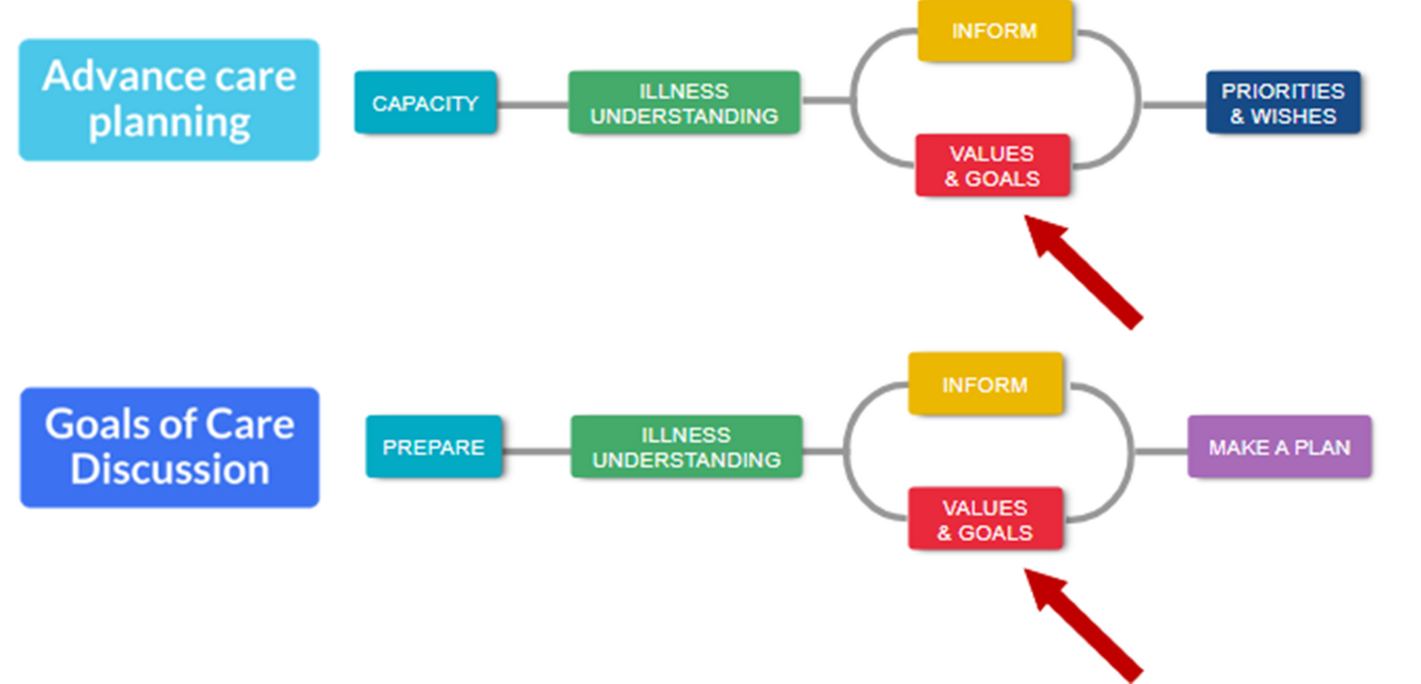


Composantes de la prise de décision centrée sur la personne
INFORMER
PLANIFICATION PRÉALABLE DES SOINS
COMPRENDRE LA MALADIE
PRIORITÉS ET SOUHAITS
CAPACITÉ
VALEURS ET OBJECTIFS
INFORMER
DISCUSSION SUR LES OBJECTIFS DES SOINS
PRÉPARER
COMPRENDRE LA MALADIE
FAIRE UN PLAN
VALEURS ET OBJECTIFS
Notes:
Le cours en ligne sur la prise de décision centrée sur la personne vous présentera ces deux modèles.
Nous n’avons pas le temps aujourd’hui, dans cet atelier d’introduction à la PPS, d’explorer en détail les composantes des objectifs des soins. Je vous présente cette information aujourd’hui pour vous inciter à suivre le cours et pour vous montrer que la PPS et les objectifs des soins ont des composantes similaires, mais des résultats différents.
Parfois, il peut y avoir une certaine confusion entre la PPS et les objectifs des soins. Le cours en ligne est une excellente étape de votre apprentissage pour vous aider à discuter avec votre patient de la PPS et des objectifs des soins.

Slide 27
La PPS prépare maintenant les gens à tenir compte des objectifs des soins et du consentement.
La planification préalable des soins maintenant
La prise de décision plus tard
Préparez votre ou vos mandataires spéciaux
Réfléchissez à vos valeurs et à vos souhaits
Discussions sur les objectifs des soins
Consentement au traitement ou aux soins
Désignez votre ou vos mandataires spéciaux
Renseignez-vous sur les maladies que vous pouvez développer
Préparation
Décision
Notes:
S’il reste du temps, vous pouvez aborder la manière dont la PPS et les objectifs des soins se complètent : l’un concerne la préparation et l’autre la décision en ce qui concerne les soins et le traitement.
Hospice Palliative Care Ontario Comprendre la PPS https://www.advancecareplanningontario.ca/acp
Ce graphique peut être utile à montrer à votre patient afin qu’il se rende compte que la PPS prépare la personne et le mandataire spécial à prendre des décisions à l’avenir.
Une décision concernant le traitement ou les soins est-elle nécessaire?
La conversation sur la PPS avec son mandataire spécial aidera le patient à déterminer s’il est capable de prendre ses propres décisions à l’avenir et, dans le cas contraire, ces conversations, ainsi que les informations actuelles sur l’état de santé du patient, l’aideront à accepter les objectifs des soins et à donner son consentement aux traitements et aux soins.
Une conversation sur les objectifs de soins comprend une discussion sur les options de traitement qui correspondent le mieux aux valeurs et aux objectifs du patient.
Idéalement, les discussions sur le consentement se déroulent après une discussion sur les objectifs des soins, qui comprend les points suivants :
- Aider le patient ou le mandataire spécial à comprendre la maladie du patient
- Aider le patient ou le mandataire spécial à comprendre les informations relatives aux options de traitement (risques, avantages, effets secondaires, autres solutions, et ce qui arrive en cas de refus du traitement proposé) - élément d’une discussion sur le consentement éclairé
- Discuter des valeurs, des objectifs, des craintes et des inquiétudes du patient.
Obtenez le consentement ou le refus éclairé et consignez-le dans le dossier du patient. Il est important de consigner le contenu et le déroulement de la discussion, ainsi que les informations qui ont été fournies.
Préparez-vous aujourd’hui à prendre les décisions qui s’imposent à l’avenir

Slide 28
Discussions sur les objectifs des soins
Les discussions sur les objectifs des soins sont nécessaires pour soutenir les personnes atteintes d’une maladie grave lorsqu’elles sont confrontées à des décisions concernant le traitement ou les soins.

Slide 29
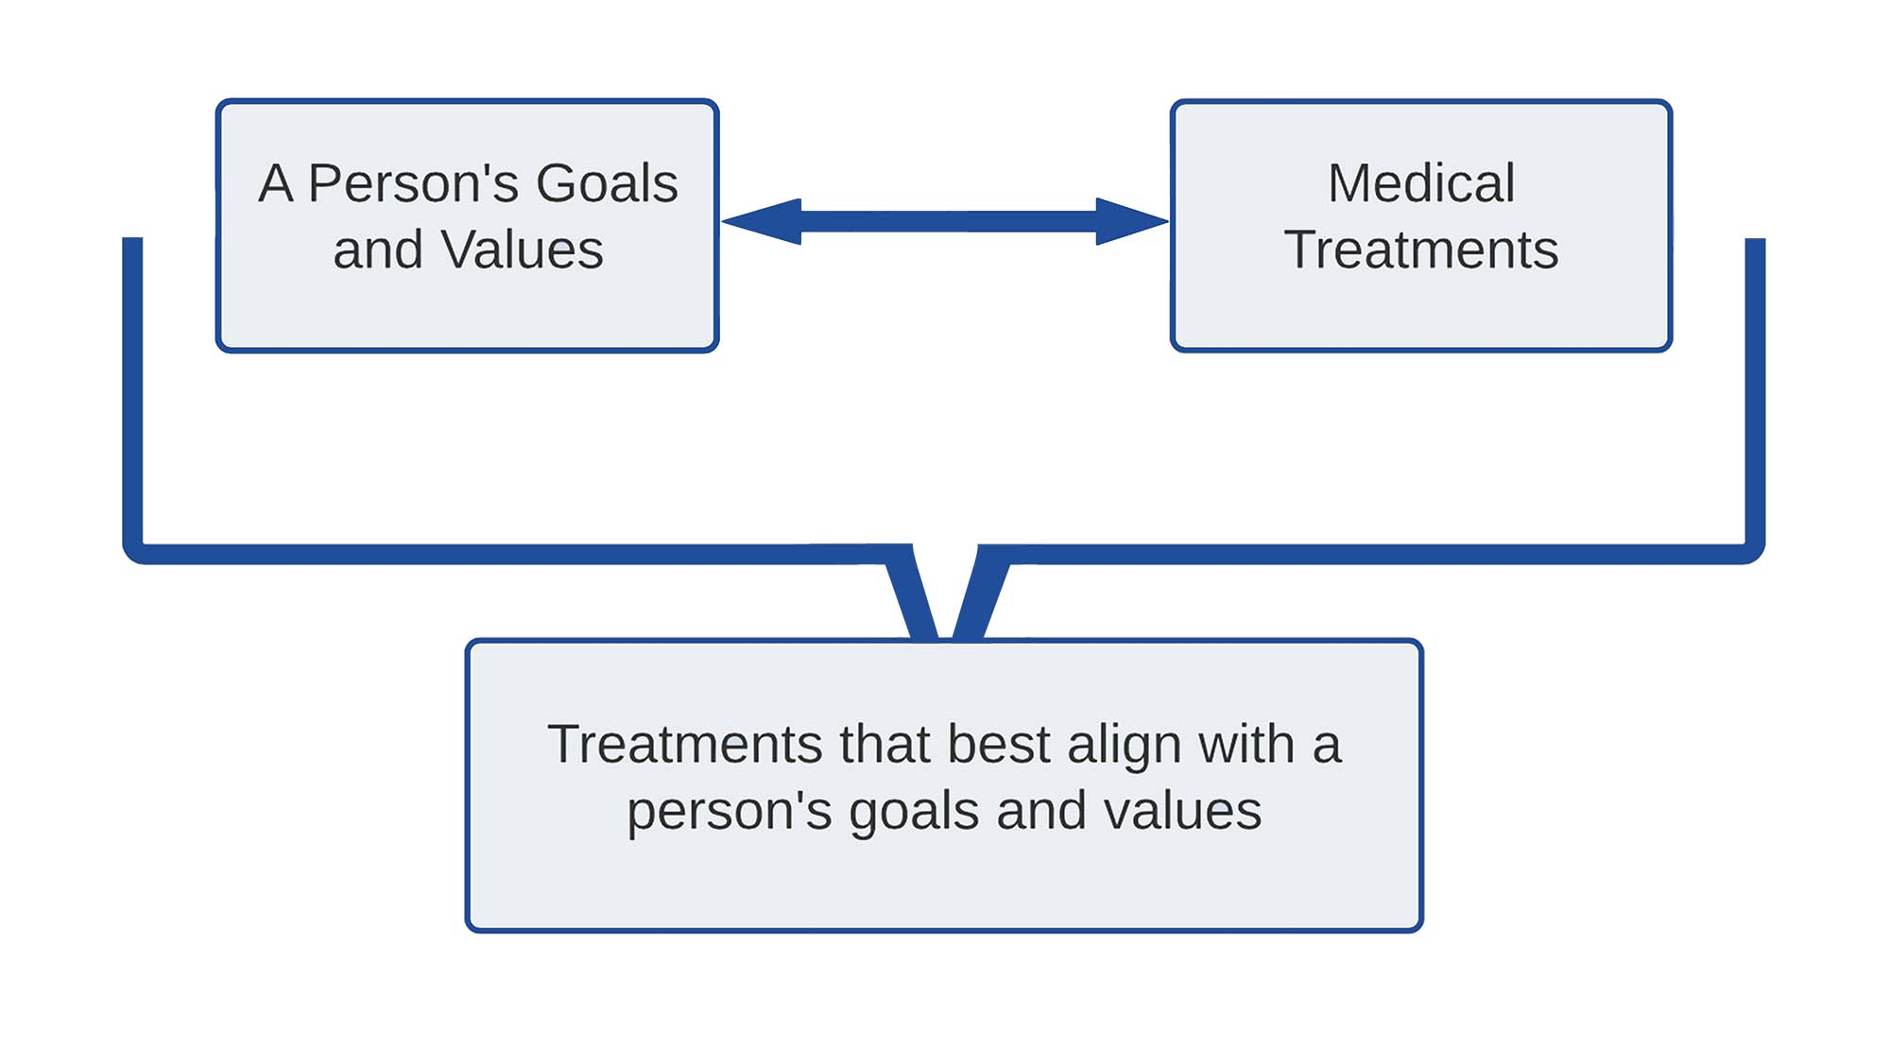
Discussions sur les objectifs des soins
Objectifs et valeurs de la personne
Traitements et soins médicaux
Traitements qui correspondent le mieux aux objectifs et aux valeurs de la personne
Source : https://www.pcdm.ca/goc#gocdimportant
Notes:
Pourquoi les discussions sur les objectifs des soins sont-elles difficiles?
Les cliniciens affirment souvent ce qui suit :
Ils n’ont pas la formation nécessaire pour soutenir les personnes lors de conversations qui sont souvent émotionnelles.
Ils craignent de faire perdre l’espoir ou de causer de la détresse.
Ils s’inquiètent de devoir gérer l’incertitude, en particulier en ce qui concerne le pronostic.
Ils trouvent qu’ils n’ont pas le temps nécessaire pour ces discussions.
Nous savons également ce qui suit :
Il est difficile d’être témoin de la souffrance et ces conversations impliquent souvent des choix difficiles.
Les cliniciens ont le sentiment d’avoir échoué s’ils ne peuvent pas offrir de traitement pour soigner ou guérir une maladie.
Cependant, grâce à vos connaissances et à vos compétences, ces conversations vous permettront de présenter des recommandations et des plans qui correspondent le mieux aux objectifs et aux valeurs de votre patient.
Avec le temps, vous apprendrez également à soutenir vos patients lorsque leurs objectifs ne sont pas réalisables d’un point de vue médical.

Slide 30
Discussions sur les objectifs des soins
Par exemple, prenons le cas de la chimiothérapie, qui implique ce qui suit :
Peut prolonger la vie d’une personne (de quelques mois)
Nécessite des visites à l’hôpital et des traitements
Causera de la fatigue et d’autres effets secondaires
Personne A :
Les objectifs de cette personne sont de passer le plus de temps possible à la maison et d’éviter les séjours à l’hôpital et la séparation de sa famille. Ses objectifs ne consistent pas à gagner une quantité supplémentaire de temps. Ses inquiétudes portent sur l’aggravation de la fatigue et des nausées. Ces symptômes l’empêchent de passer du temps de qualité avec sa famille.
Compte tenu de ces valeurs et de ces objectifs, la personne A décidera probablement de ne pas entreprendre la chimiothérapie
Personne B :
Pour la personne B, ses objectifs sont de vivre jusqu’à ce que son fils obtienne son diplôme, dans quelques mois. Elle souhaite bénéficier de tout traitement qui pourrait lui permettre de gagner du temps.
Compte tenu de ses objectifs, elle peut décider d’accepter la chimiothérapie si elle lui permet d’atteindre cet objectif.

Slide 31
Discussions sur les objectifs des soins
Il s’agit de la même maladie, de la même évolution de la maladie et des mêmes options de traitements.
La personne A a des objectifs et des valeurs qui diffèrent des objectifs et des valeurs de la personne B ce qui donnera lieu à des plans de traitement différents.

Slide 32
Consigner les discussions sur les objectifs des soins
Le fait de consigner une discussion sur les objectifs de soins permet d’assurer la clarté et l’uniformité des soins.
Même les discussions partielles peuvent et doivent être consignées. D’autres cliniciens peuvent reprendre et poursuivre la conversation si elle est bien consignée.
Dans la mesure du possible, il faut utiliser les mots du patient pour consigner l’information.
Il y a quatre éléments à consigner :
  La compréhension de la maladie
  Les informations communiquées
  Les objectifs ou les valeurs
  Les recommandations de traitement

Slide 33
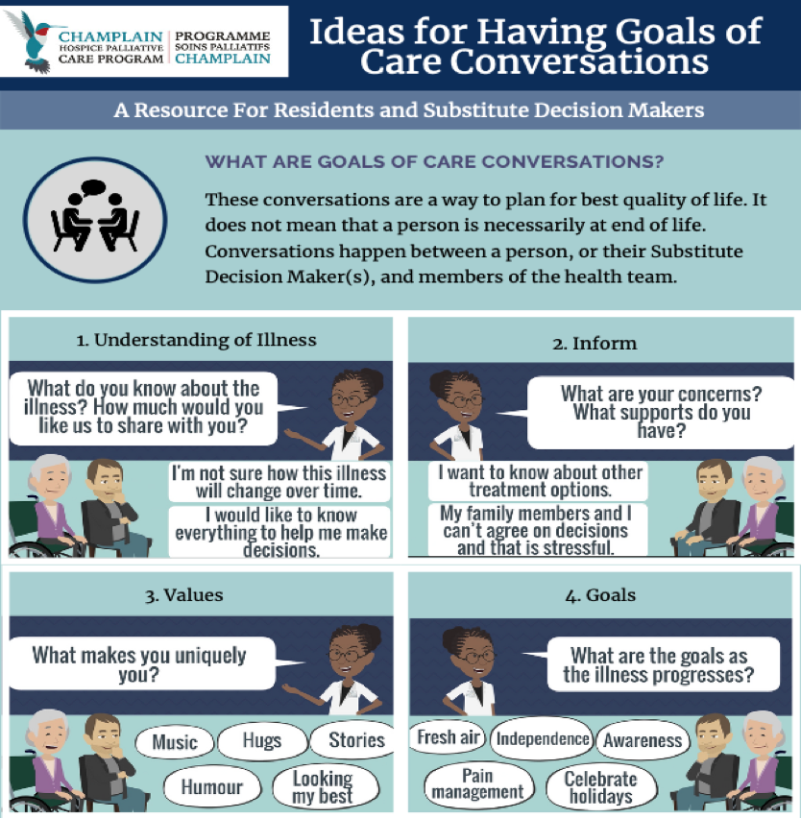
Notes:
Points principaux :
1. Cette diapositive décrit le contenu ou le type d’informations qui peuvent faire partie des conversations sur les objectifs des soins (dans le contexte d’une ou de plusieurs maladies particulières) afin de s’assurer qu’elles contribuent à la qualité de vie de la personne.
2. Les conversations sur les objectifs des soins ont lieu régulièrement dans les établissements de SLD entre le patient, son mandataire spécial et l’équipe soignante.
3. Regardez la bande dessinée et lisez quelques-uns des avantages de cette conversation…

Slide 34
Discussions sur les objectifs des soins
Voir le document distribué

Slide 35
Étude de cas : inaptitude dans la communauté
Sarah est atteinte de démence et de diabète.
Lors de son rendez-vous avec un médecin généraliste, Sarah indique qu’elle a cessé de prendre ses médicaments contre le diabète, car elle se sent bien et n’en voit plus l’utilité.
Le médecin généraliste de Sarah est préoccupé par cette décision et lui fournit davantage d’informations sur l’objectif du médicament et les risques liés à son arrêt. Cependant, Sarah semble incapable de répéter l’information ou de se rendre compte des répercussions de son choix sur son avenir.
Le médecin généraliste doute de la capacité de Sarah à prendre cette décision et pense qu’un mandataire spécial pourrait être utile. Sarah est séparée de sa famille et son mandataire spécial devra être le Bureau du tuteur et curateur public.
Cependant, même si le Bureau du tuteur et curateur public intervient et donne son accord, le médecin généraliste de Sarah ne sait pas comment faire appliquer la décision : faut-il informer Sarah et l’envoyer à l’hôpital, ou utiliser des méthodes de contention?

Slide 36
Étude de cas : questions
Quelles autres informations existent pour aider le médecin généraliste à évaluer la capacité de Sarah?
Antécédents, autres explications, conseils d’autres fournisseurs?
Si le médecin généraliste de Sarah pense effectivement que Sarah doit prendre ses médicaments et qu’elle court un risque imminent sans eux, quelles options seraient raisonnables?
Ordonnance de traitement en milieu communautaire, l’hospitalisation d’office, la contention, etc.
Comment la perception du trouble de la personnalité limite de Sarah influence-t-elle la décision relative à son aptitude? Le médecin généraliste démontre-t-il de la partialité ou des préjugés?
Quels autres types de soutien pourraient être proposés à Sarah en ce qui concerne ses soins médicaux?
Existe-t-il d’autres amis ou membres de la famille qui peuvent participer aux soins de Sarah?
D’autres idées?

Slide 37
Ressources
Speak Up Ontario – Advance Care Planning Workbook
https://www.speakupontario.ca/resource/acp-workbook-en/
Speak Up Ontario – Resources for Individuals and Families https://www.speakupontario.ca/resources-for-individuals-and-families/
Go Wish Cards
http://www.gowish.org/
Jeu Hello
https://commonpractice.com/
Hospice Palliative Care Ontario https://www.pcdm.ca/goc#gocdimportant

Slide 38
Pour obtenir de plus amples renseignements, veuillez contacter :
Tara Cohen, gestionnaire de programme
tcohen@champlainpalliative.ca
Notes:
Je m’appelle… Je travaille pour Hospice Palliative Care Ontario et je suis venue vous parler de la planification préalable des soins. Cette présentation vous aidera à connaître les faits au sujet du consentement aux soins de santé et de la planification préalable des soins en Ontario. Vous obtiendrez aussi des conseils sur la façon de discuter de vos valeurs, de vos souhaits et de vos croyances et sur leur lien avec les décisions prises quant aux soins de santé.

